Slide 1
Наша жизнь в группе «Ромашка»
Апрель 2021

Slide 2
Аппликация «Космическая ракета» Цель: закрепление навыков аппликации Задачи: -Уточнить знания детей из истории развития космонавтики: кто был первым космонавтом, название ракеты, на которой полетел первый человек в космос, понятия «космос», «ракета», о планете Земля. -Научить детей соединять в работе приёмы комбинированного и силуэтного вырезывания. -Учить красиво располагать изображение на листе бумаги. -Закреплять приёмы вырезывания и наклеивания, правила работы с ножницами и клеем. -Закреплять навык самостоятельности во время выполнения аппликации.

Slide 3
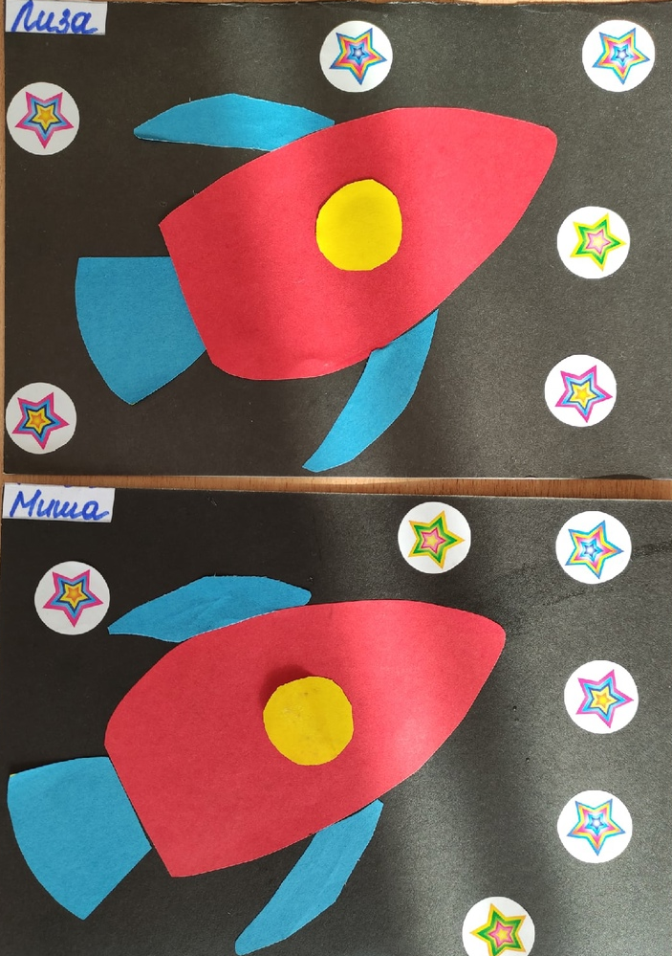
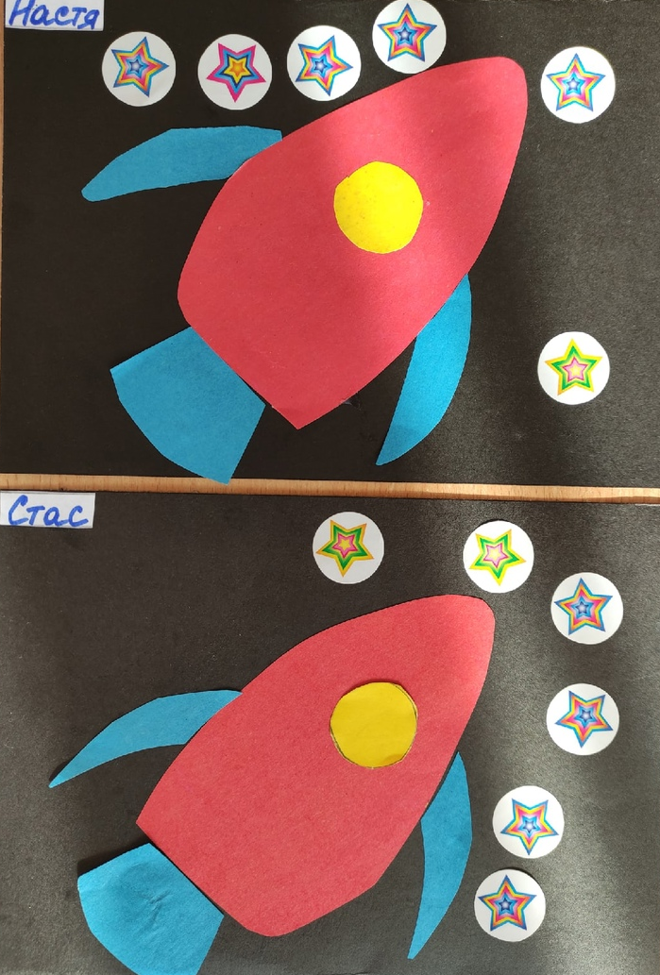
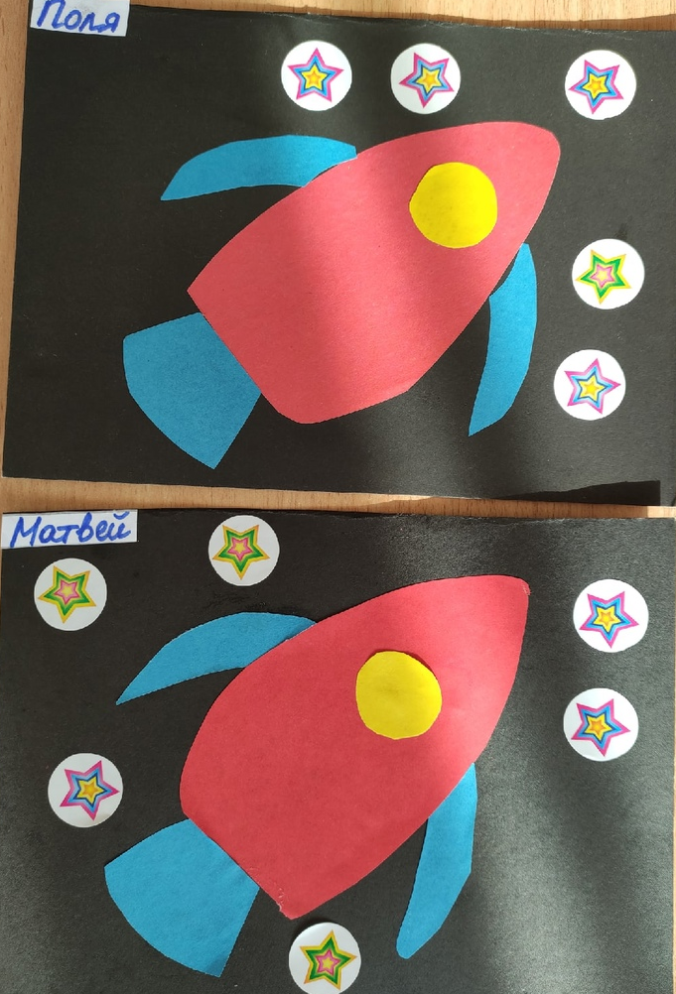

Slide 4
Лепка «Ракета» Цель: Закрепление навыков лепки. Создание макетов ракеты. Задачи: -Развитие творческих способностей. -Повторение способов и приемов лепки. -Расширение кругозора.

Slide 5
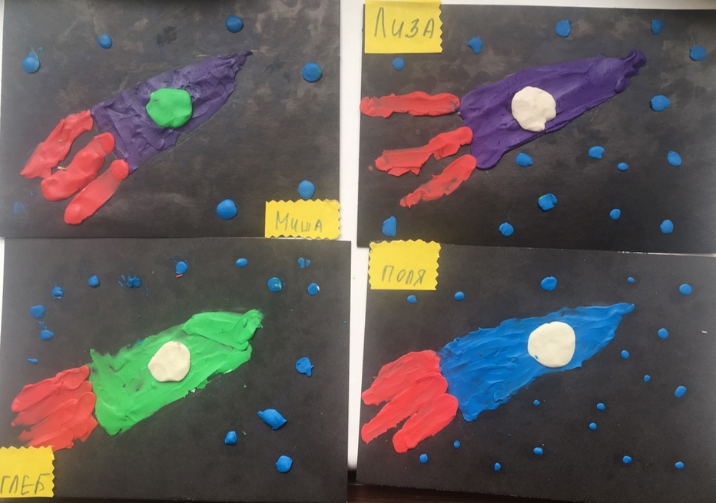

Slide 6
Аппликация «Клоун» Цель: развитие тонкой моторики рук, развитие речи Задачи: -Познакомить детей с профессией клоун. -Воспитывать уважение к разным цирковым профессиям. -Совершенствовать навыки работы с ножницами. -Формировать умение располагать изображение на листе бумаги, соблюдая пропорции. Развитие глазомера, координации движений. -Развивать фантазию и воображение при создании задуманного образа.

Slide 7
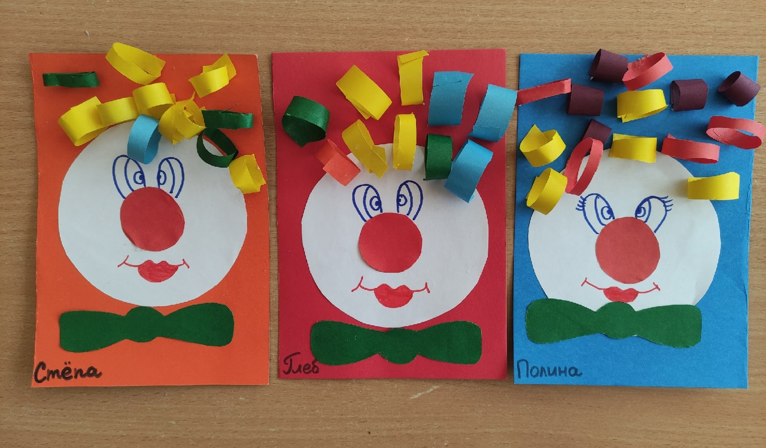

Slide 8
Рисование поролоновой губкой «Ёжик» Цель: Научить детей рисовать ежика с использование поролоновой губки. Задачи: -Рассказать детям о нетрадиционных техниках рисования; -Учить пользоваться губкой, как предметом для рисования; -Воспитывать любовь к рисованию, а так же чувство цвета и композиции.

Slide 9
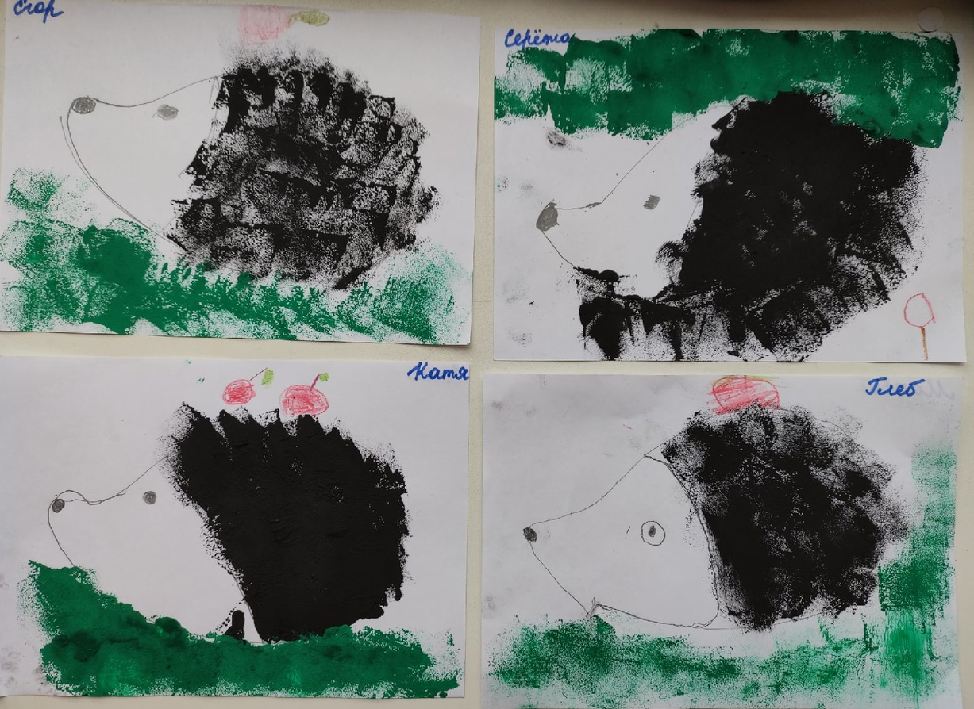

Slide 10
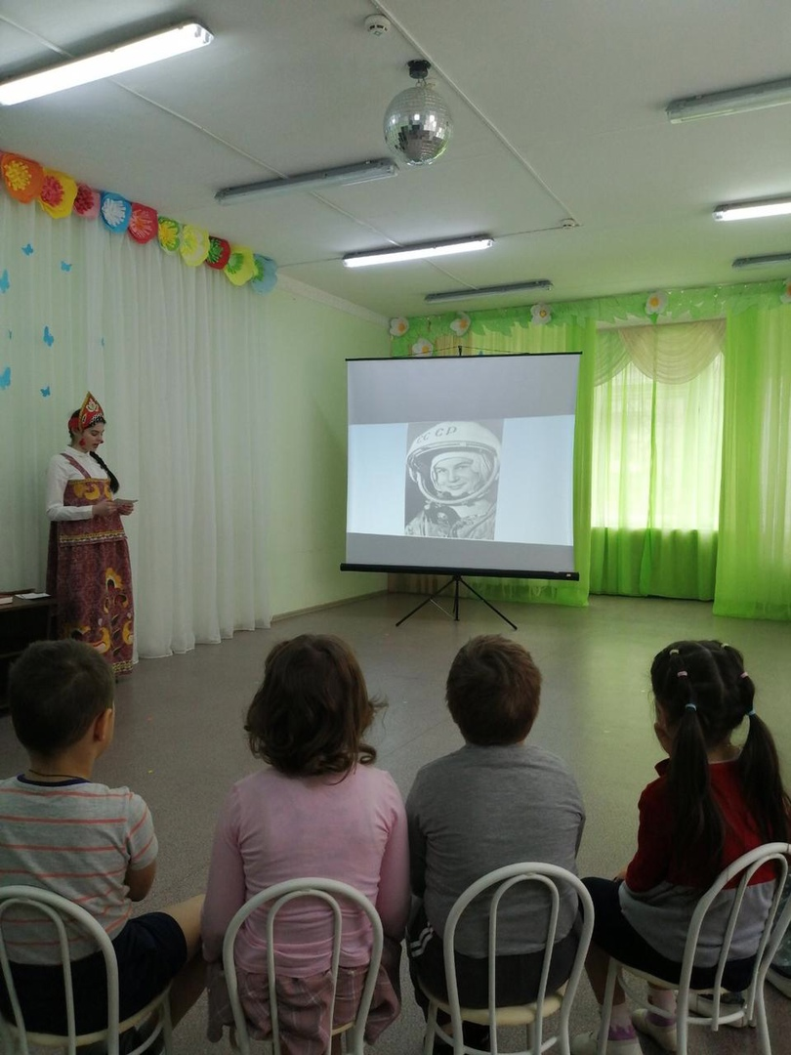
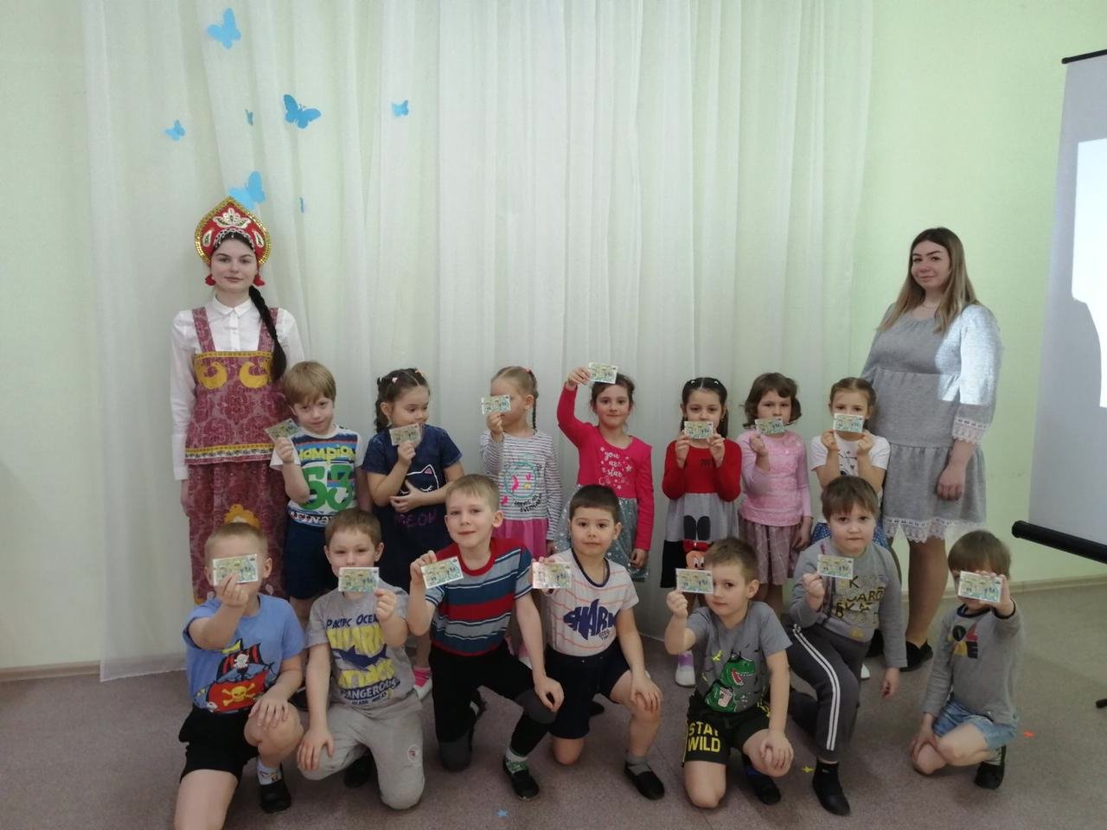
Организационно-массовое мероприятие «Умные каникулы»
Тема мероприятий: «Достопримечательности Ярославля»

Slide 11
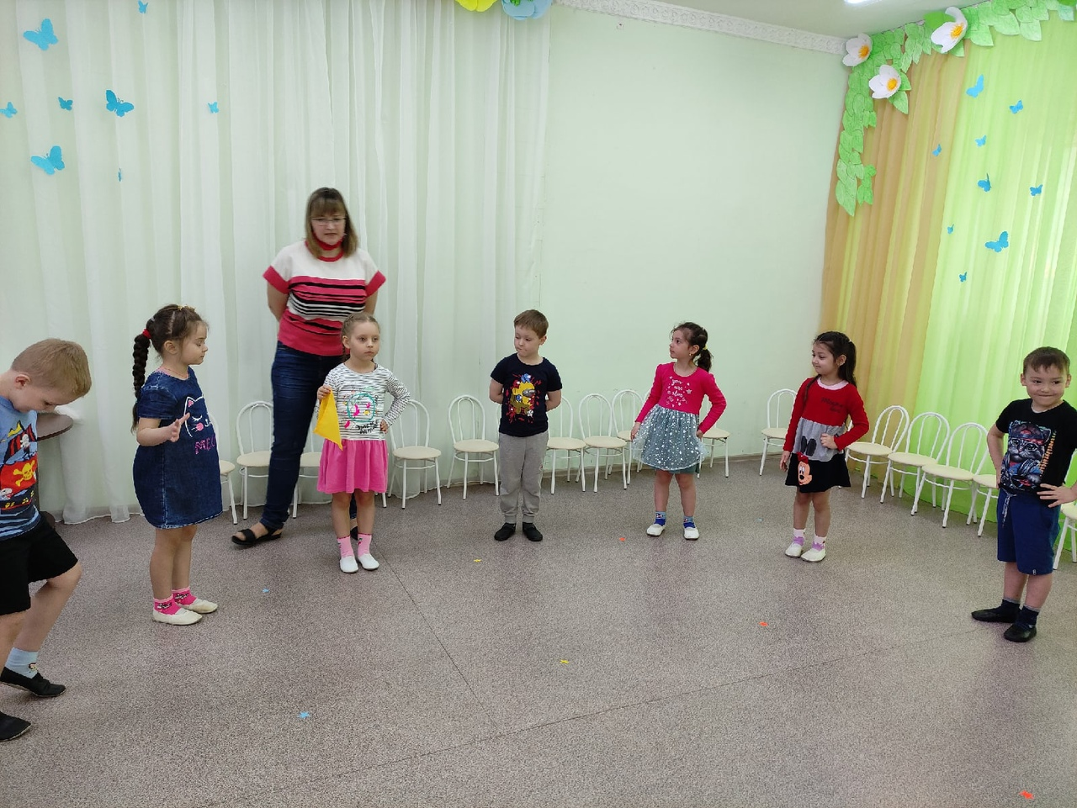
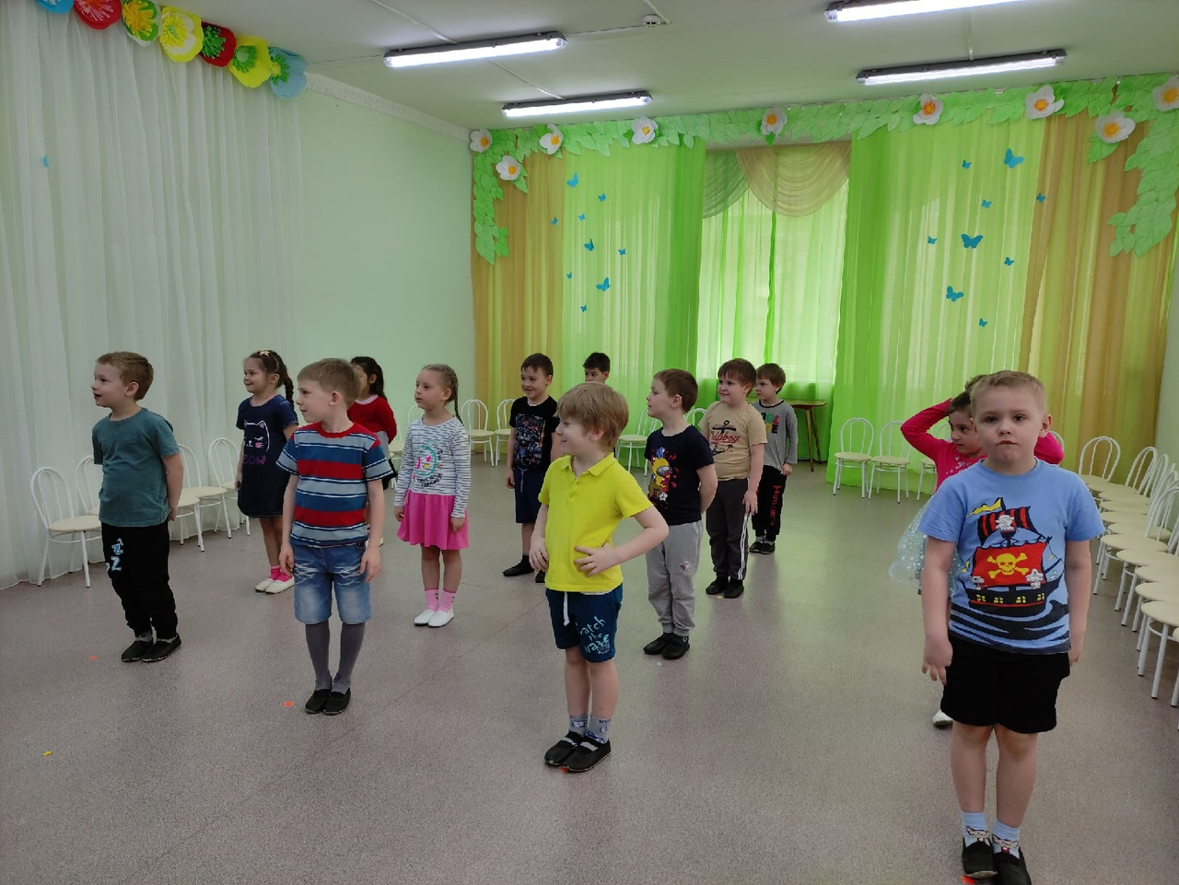
Музыкальное занятие

Slide 12
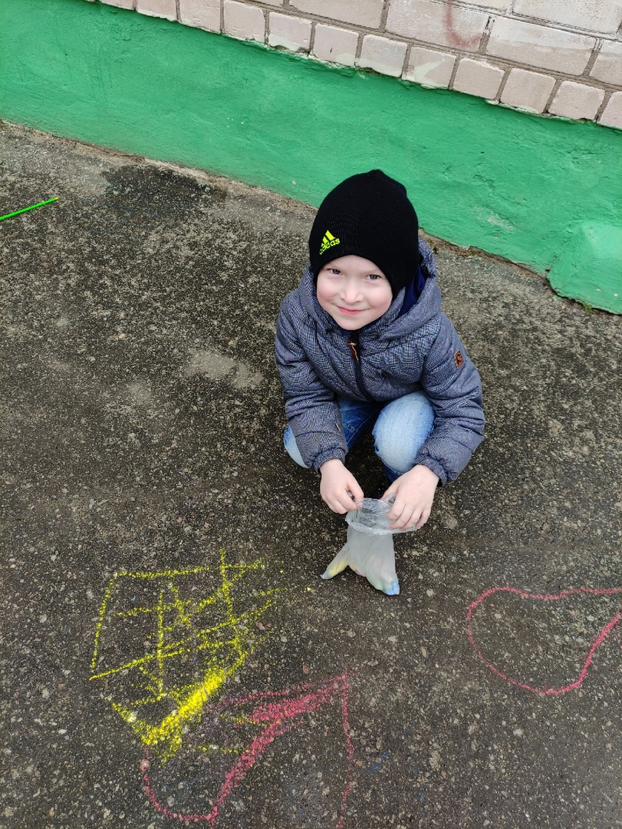
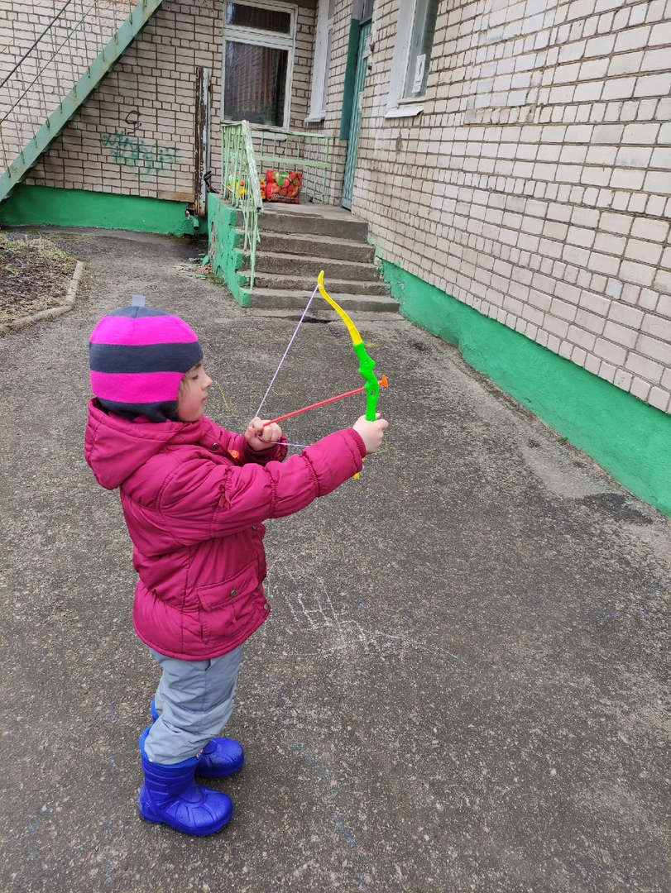
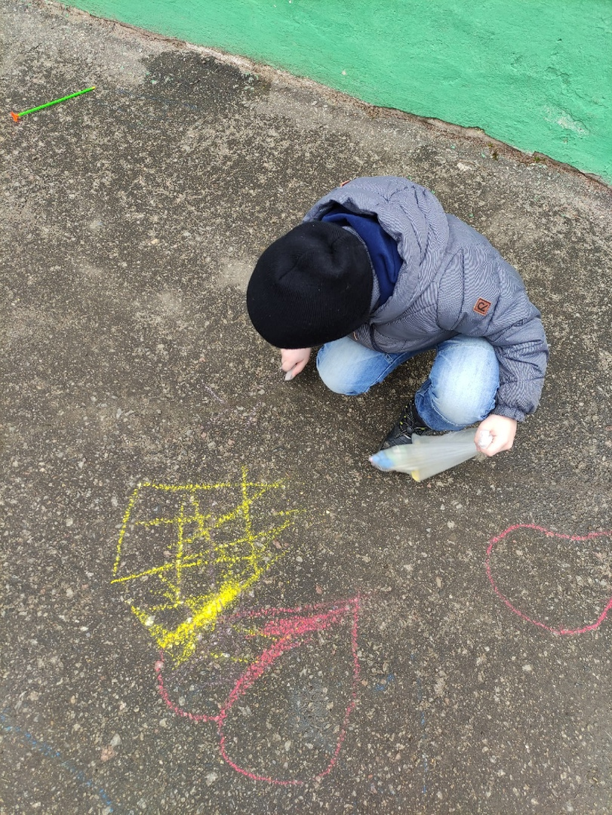
Прогулка

Slide 13
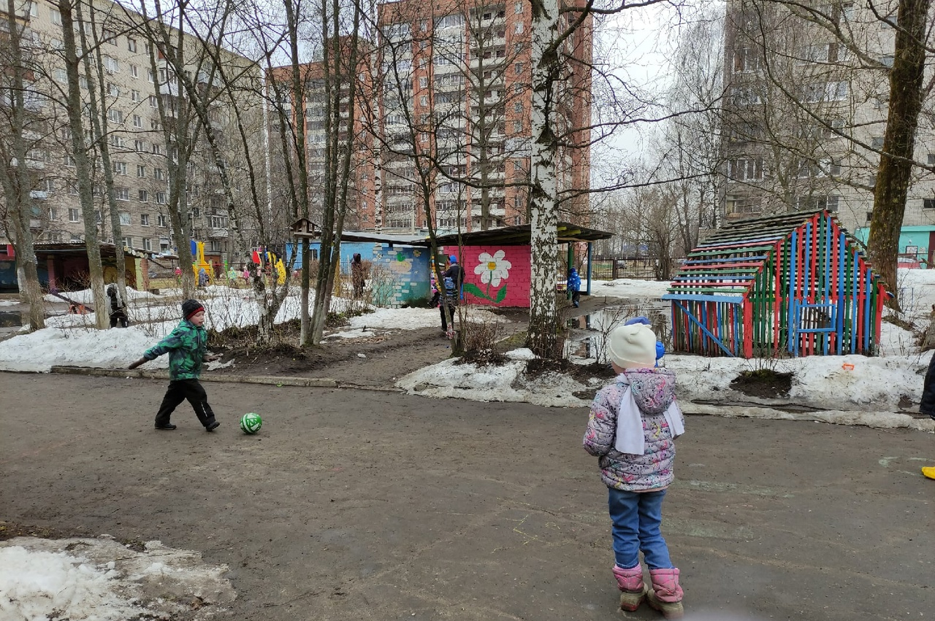
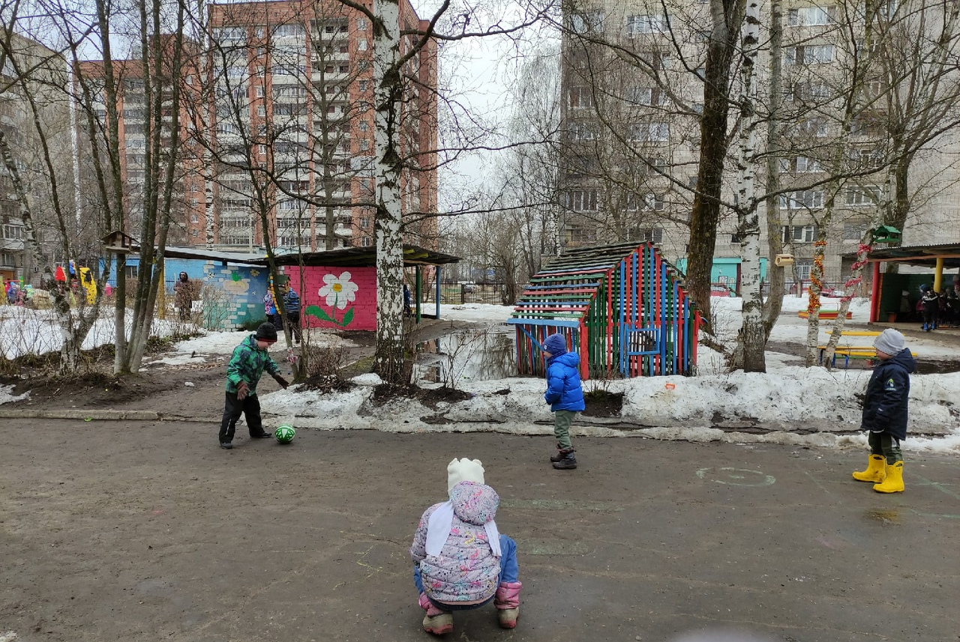

Slide 14
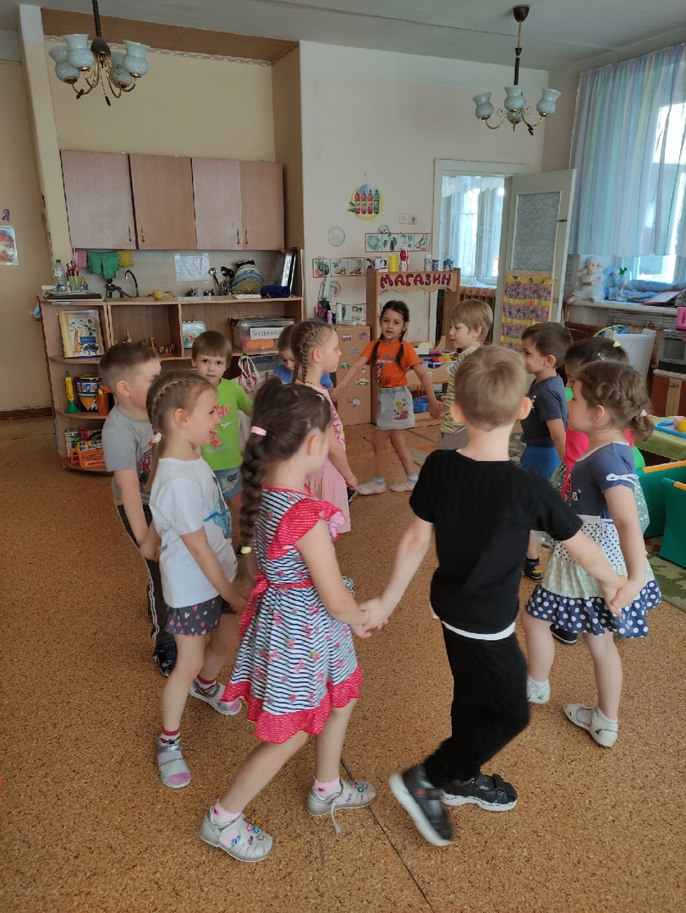
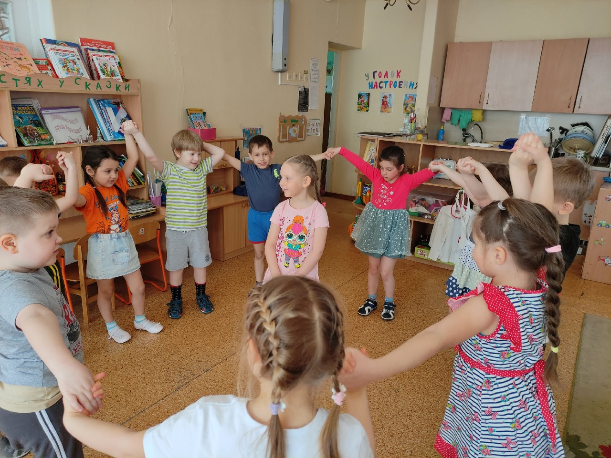
Поздравили Свету с Днём Рождения

